Slide 1

QPC Beyond the RTOS
入门

Slide 2
QPC是什么
事件驱动的嵌入式状态机框架
技术服务

Slide 3
内容
QPC入门和使用
QP的理念与理论支持
事件总线
设计模式
Actor模型与Active Object概念
坑
以QP为核心的嵌入式软件架构

Slide 4
QPC解决了什么
强大的UML层次化状态机引擎
发布-订阅机制的事件总线
创新的编程理念
良好的生态与工具支持
对第三方内核和组件的开放与支持
工业级的可靠源码

Slide 5
类似的开源项目
EFSM
NorthFrame
EventOS
QuarkTS
DJYOS
MOE

Slide 6
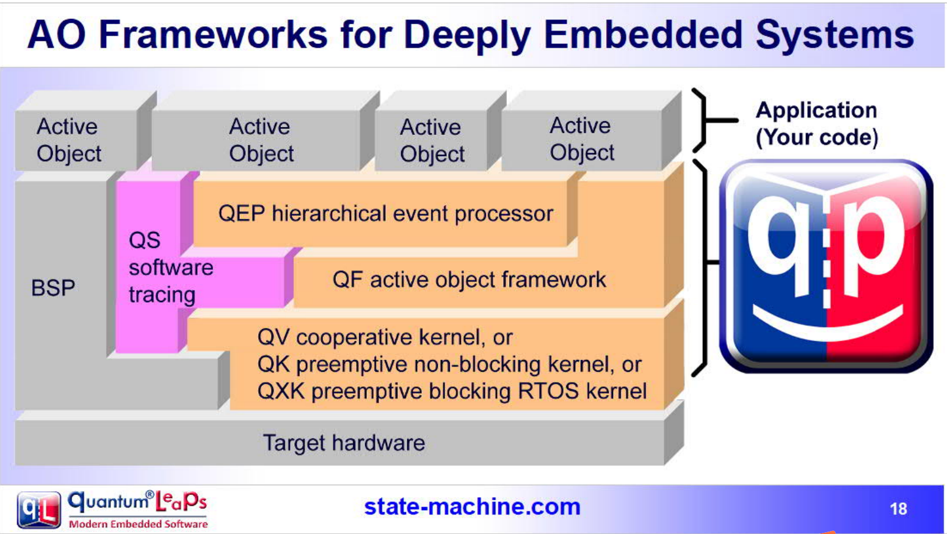
QPC总体结构 简单

Slide 7
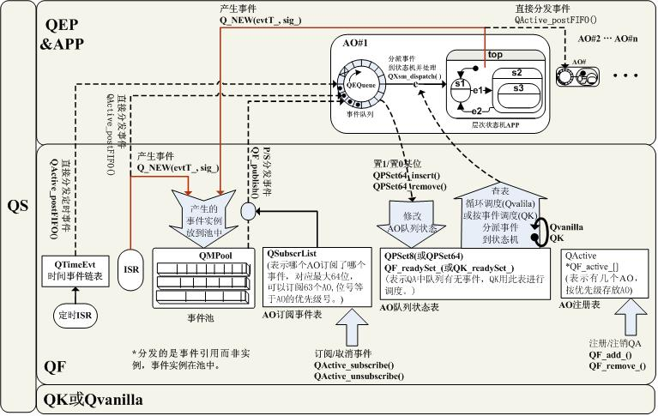
QPC总体结构 详细

Slide 8
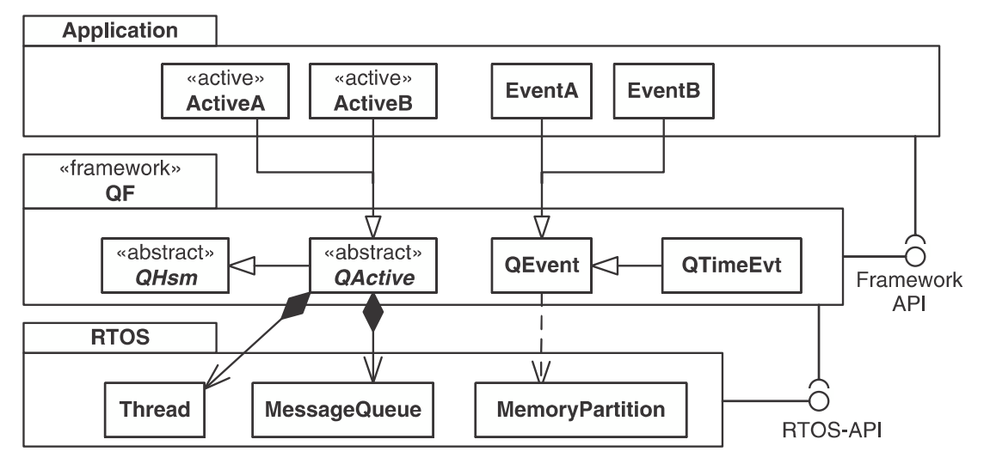
QPC总体结构 数据结构

Slide 9
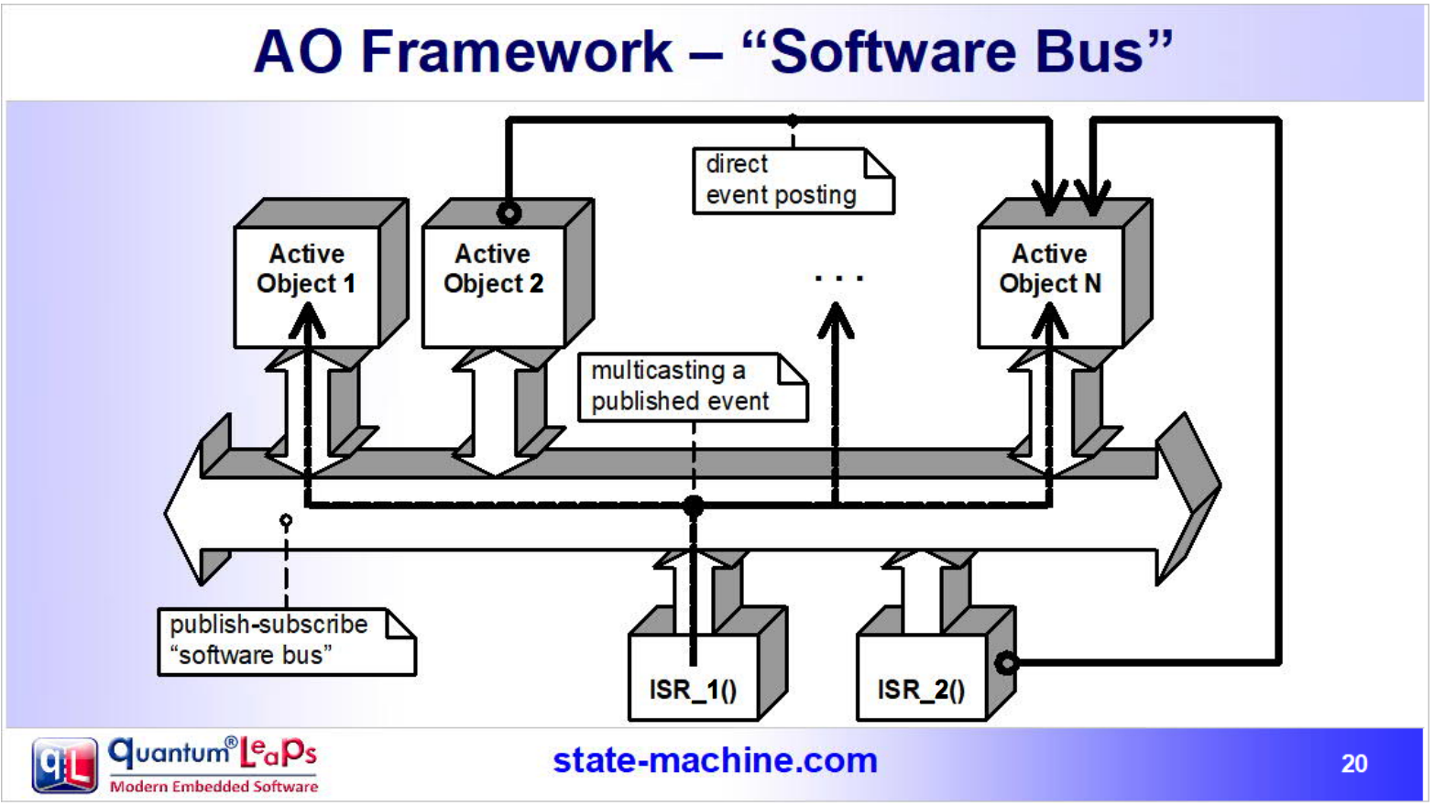
事件总线

Slide 10
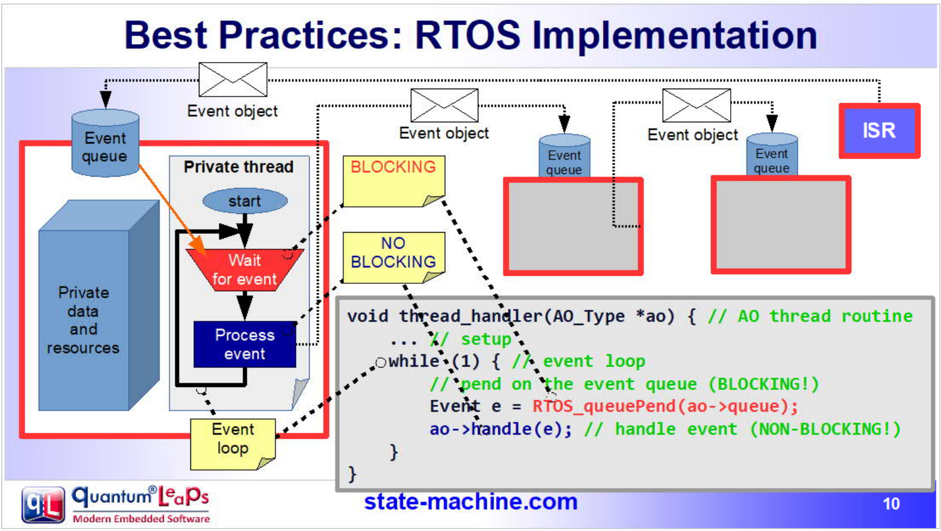
事件总线

Slide 11
发布订阅模式——QP事件的核心机制
面向对象的三大特性
封装
继承
多态
QP相关链接

Slide 12
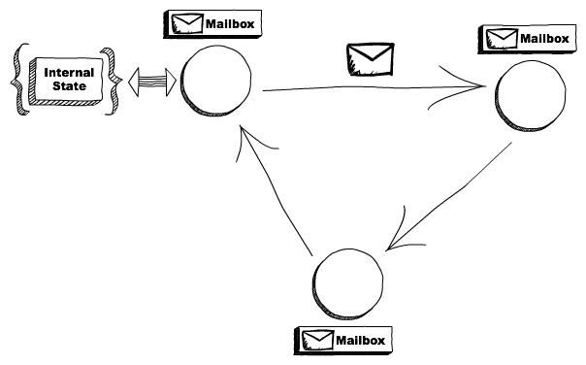
Actor模型

Slide 13
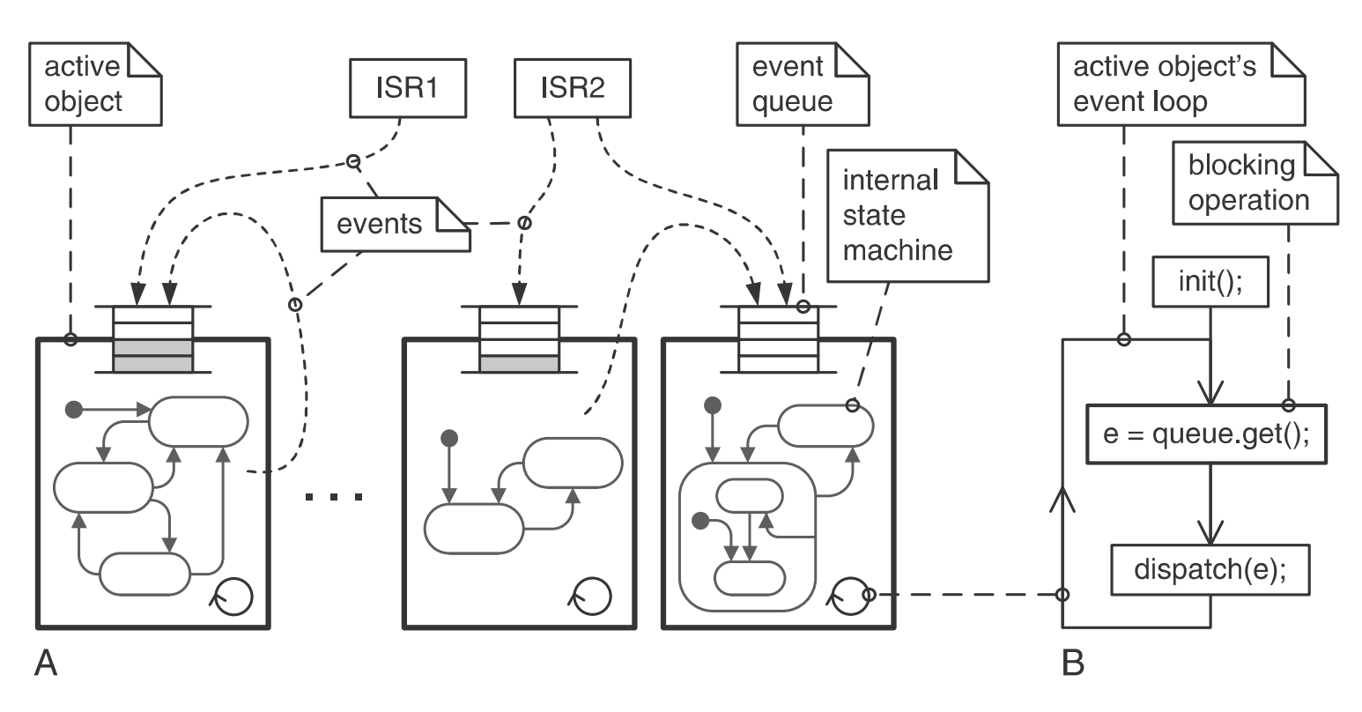
Actor模型

Slide 14
面向对象——QP的基石
面向对象的三大特性
封装
继承
多态
QP相关链接

Slide 15
LED灯，嵌入式的Hello World

